Slide 1
Fabrication d’un dé numérique
CRP La Mothe
Laurent REMN
01 Mars 2021

Slide 2
1 Présentation du matériel pour cet atelier.
2 Fabrication du dé électronique (6 leds).
3 Les outils nécessaires pour la programmation arduino.
4 La programmation (pour le dé numérique).
5 Test.

Slide 3
Où trouver du matériel arduino ?
Il existe de multiples sites, mais l’officiel est celui-ci .
Distributeur officiel Arduino France - Boutique Semageek
https://www.conrad.fr/arduino
Arduino | Conrad.fr - Arduino
Etc. en cherchant sur internet on trouve pléthore de sites.

Slide 4
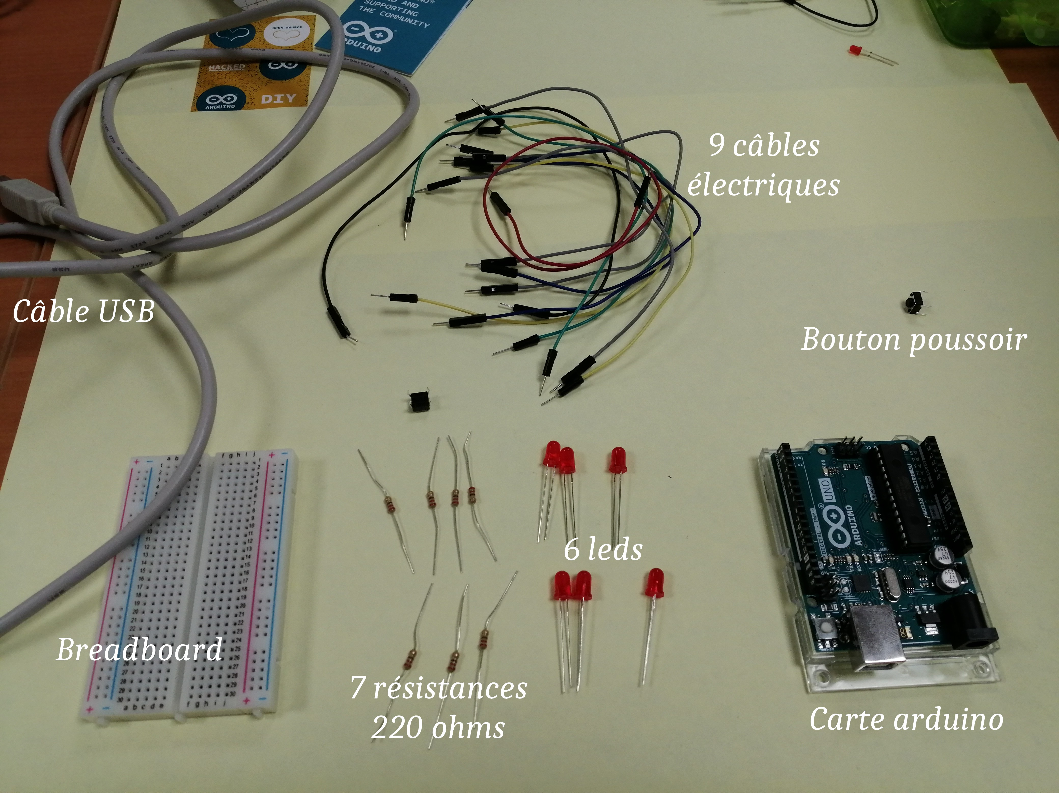
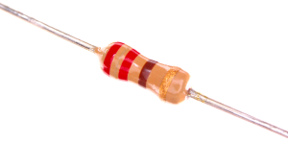
1 câble USB
9 câbles
Électriques
1 bouton
Poussoir
1 breadbord
7 résistances
6 leds
1 carte
arduino
[une LED et sa résistance 220Ω (Rouge – Rouge – Marron)]

Slide 5
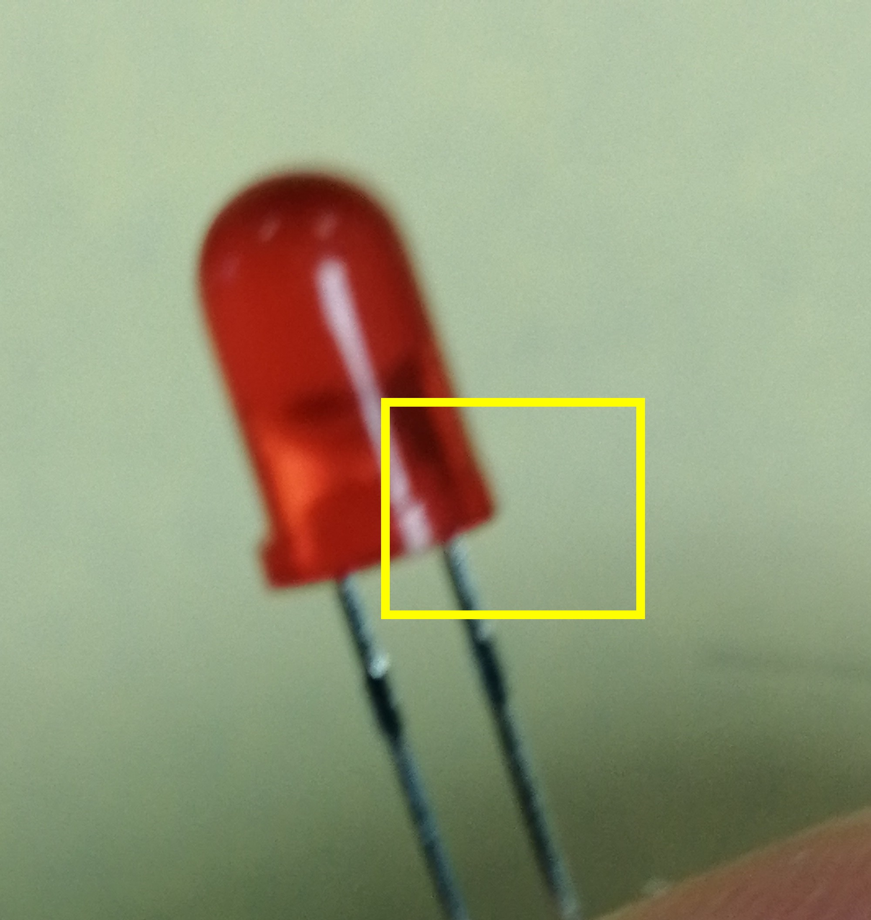
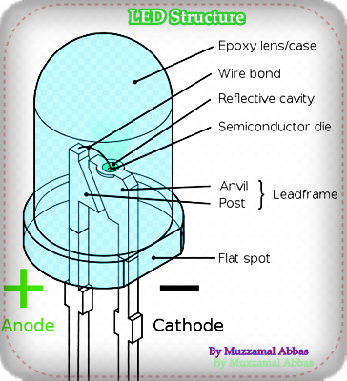
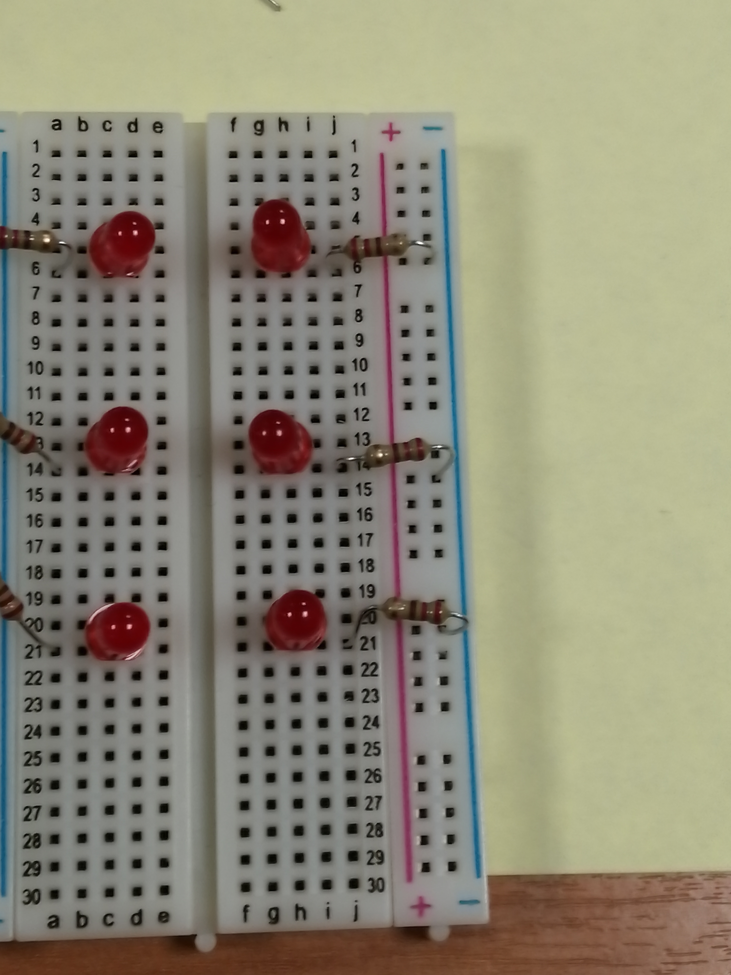
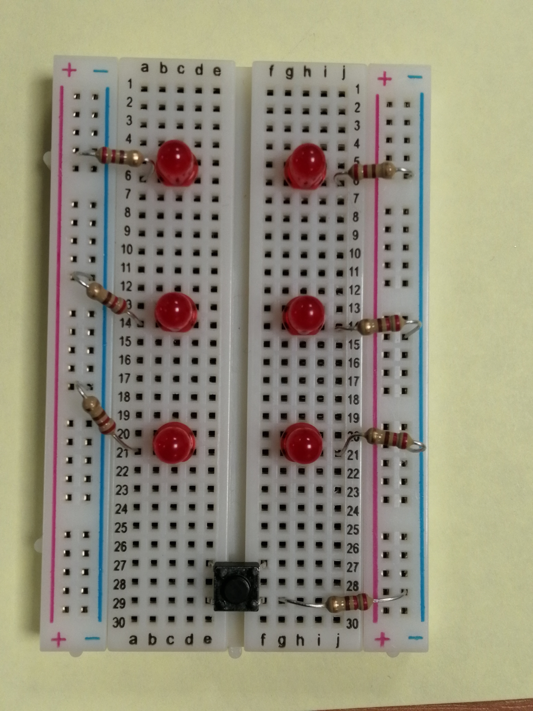
Fabrication du dé électronique
Coupons un peu, dans un soucis d’esthétisme, nous allons raccourcir l’anode et la cathode de chaque led.
Pour reconnaître la cathode, la branche la plus courte est côté « plat » du bord de la led.
Le côté le plus court est fixé vers la bas (par facilité).
Puis on place les résistances.
_________
_________

Slide 6
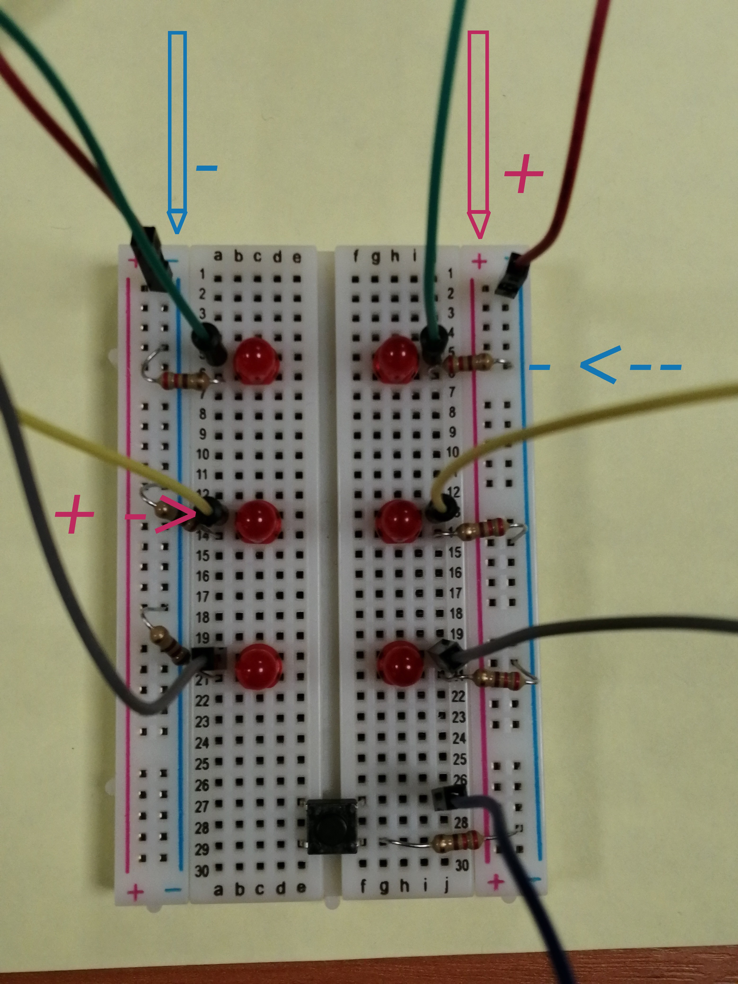
Le câblage
Il a son importance. Au sommet de la breadboard un câble doit aller de « - » à « - » (de bord à bord).
Côté négatif de chaque led on fixe une résistance reliée au côté négatif du bord.
Juste au dessus, on fixe un câble (côté positif qui sera relié à la carte arduino).

Slide 7
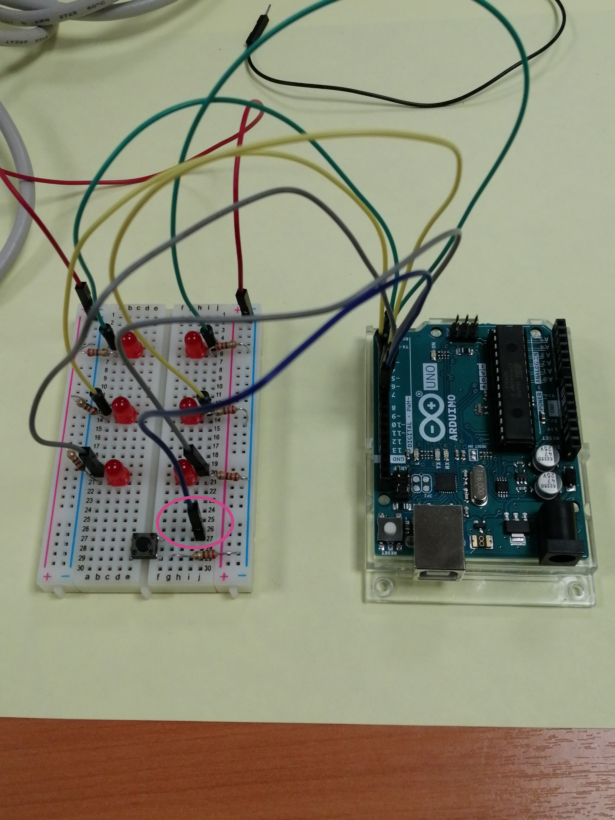
Le bouton poussoir enjambe les
deux côtés (en respectant le principe + - avec une résistance).

Slide 8
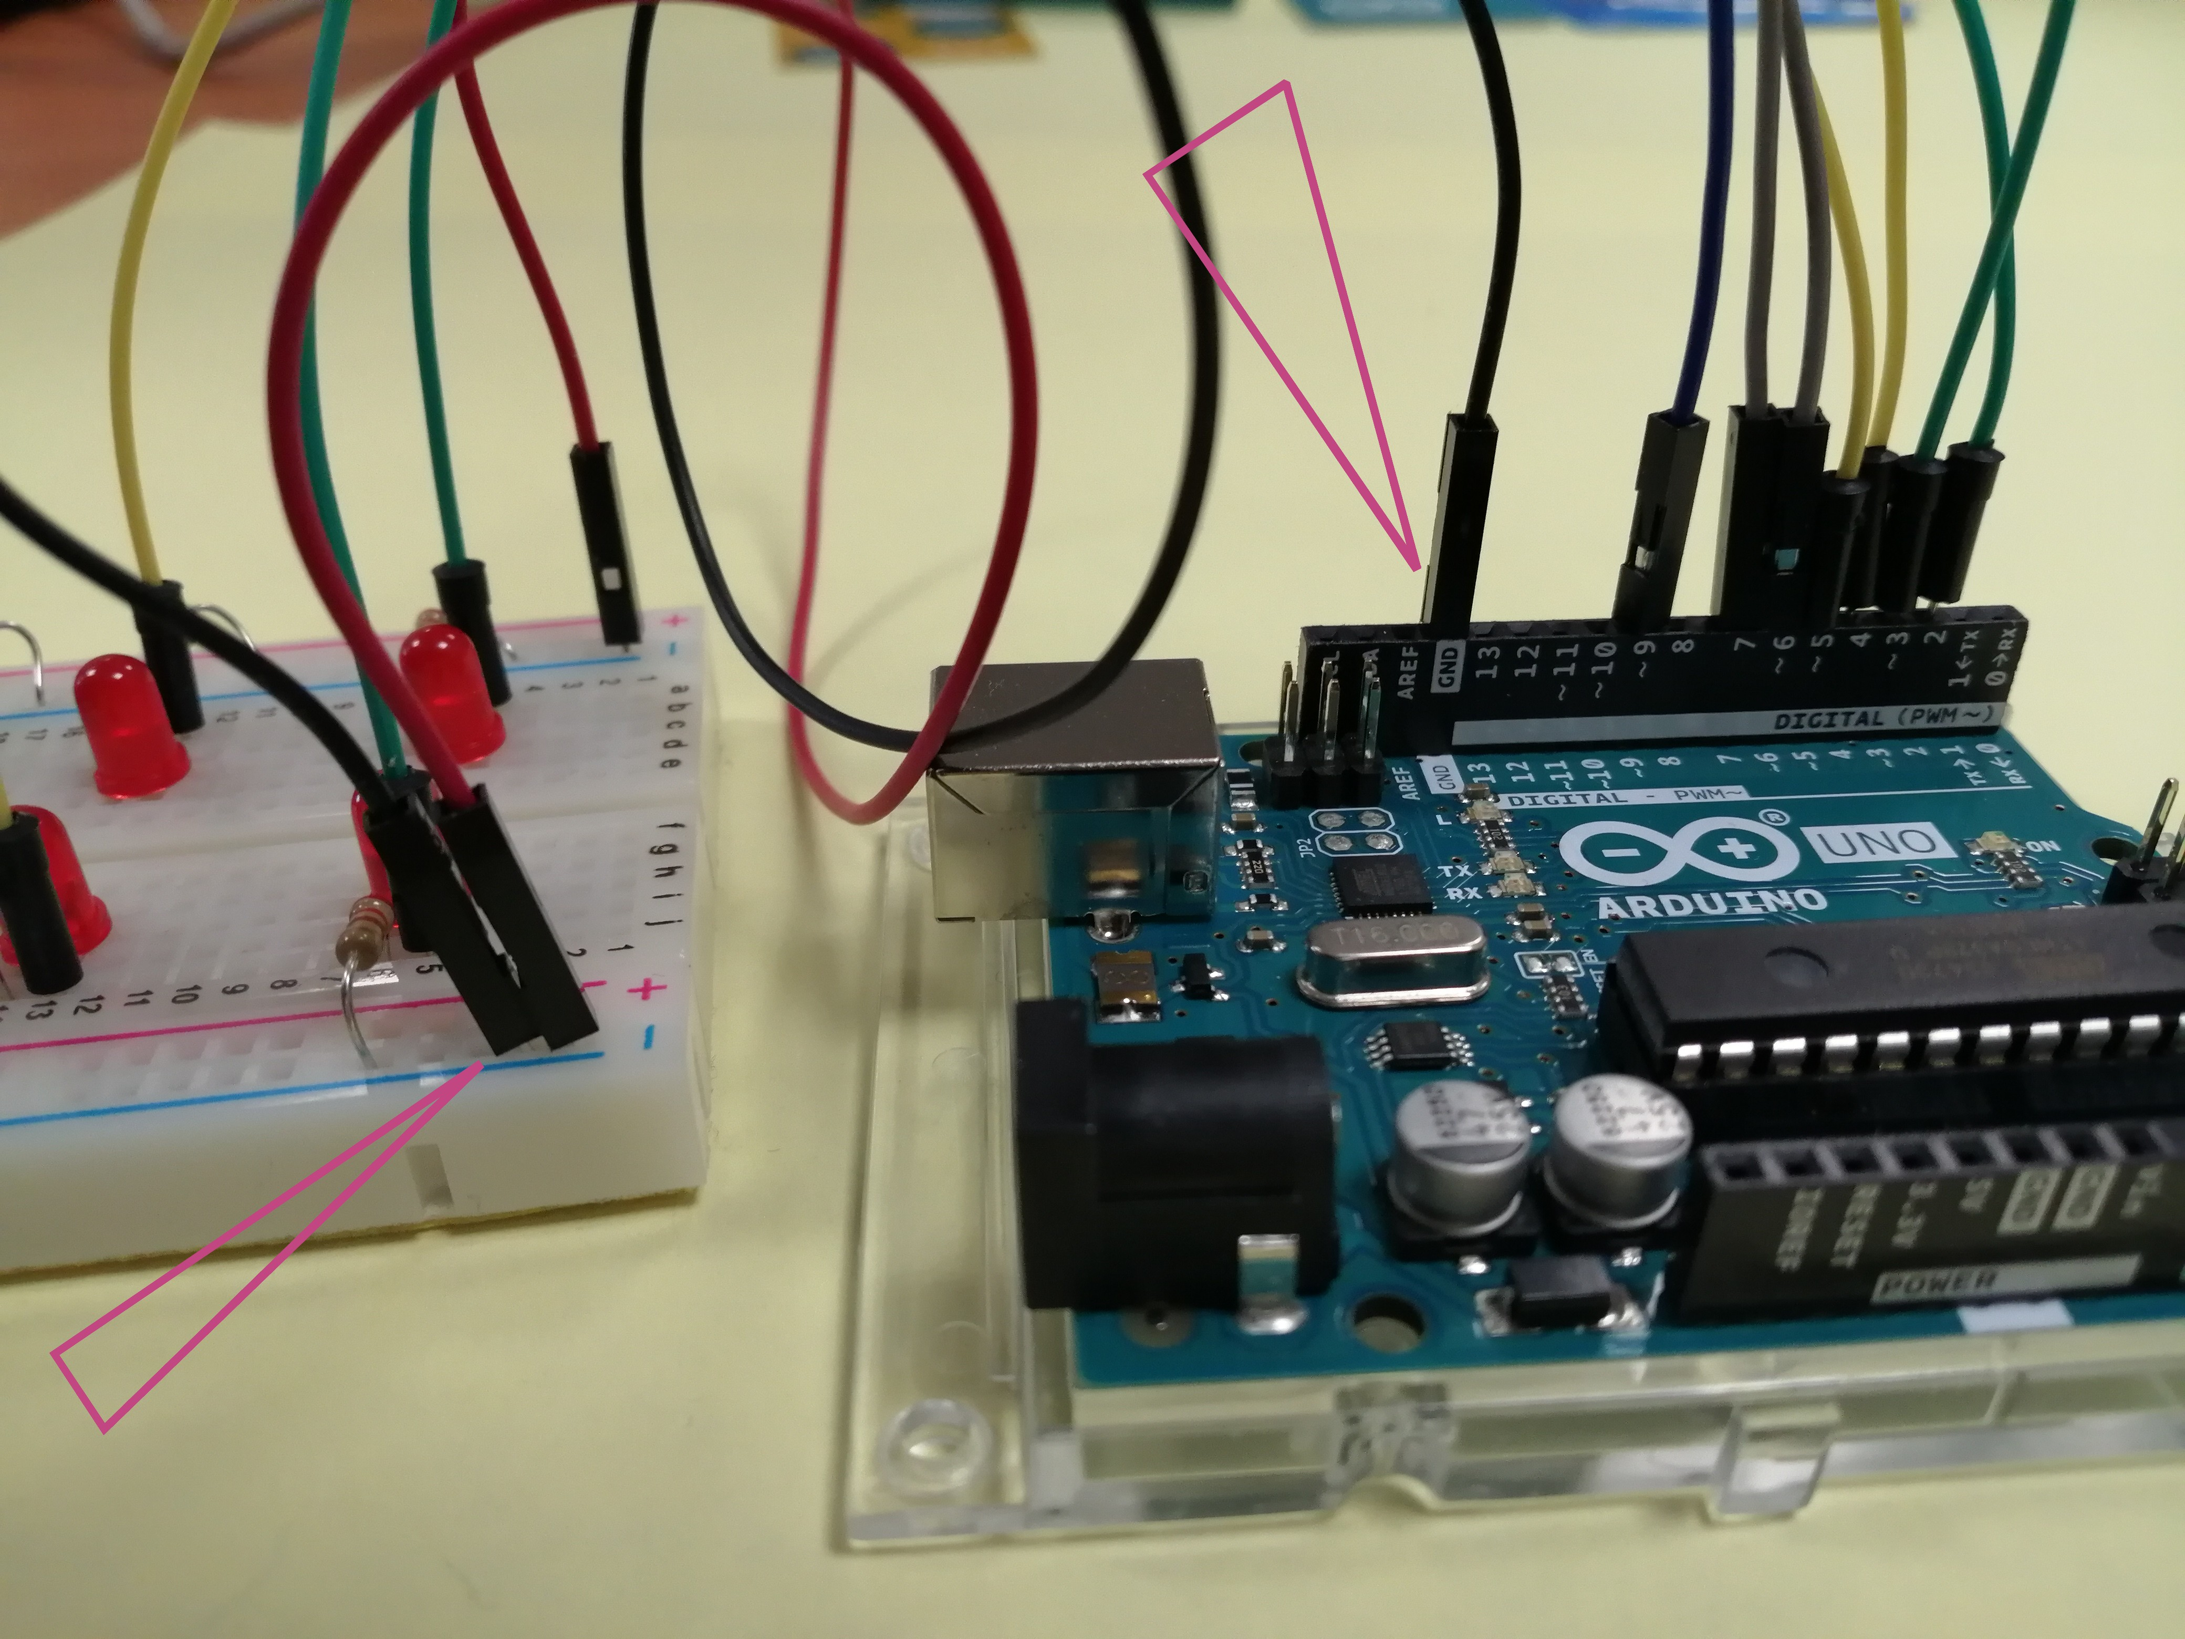
Il ne faut pas oublier le pôle négatif à relier au GND.

Slide 9
Les câbles + (positifs) doivent être insérés dans l’ordre du code écrit sur la carte arduino. Le câble en GND étant la
« masse » reliant les côtés négatifs de la
Breadboard.
Une fois en contact avec le pc, la carte arduino à deux voyants allumés.

Slide 10
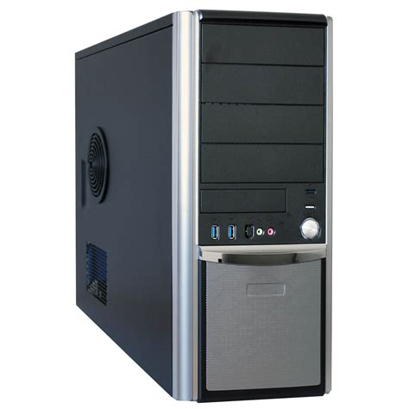
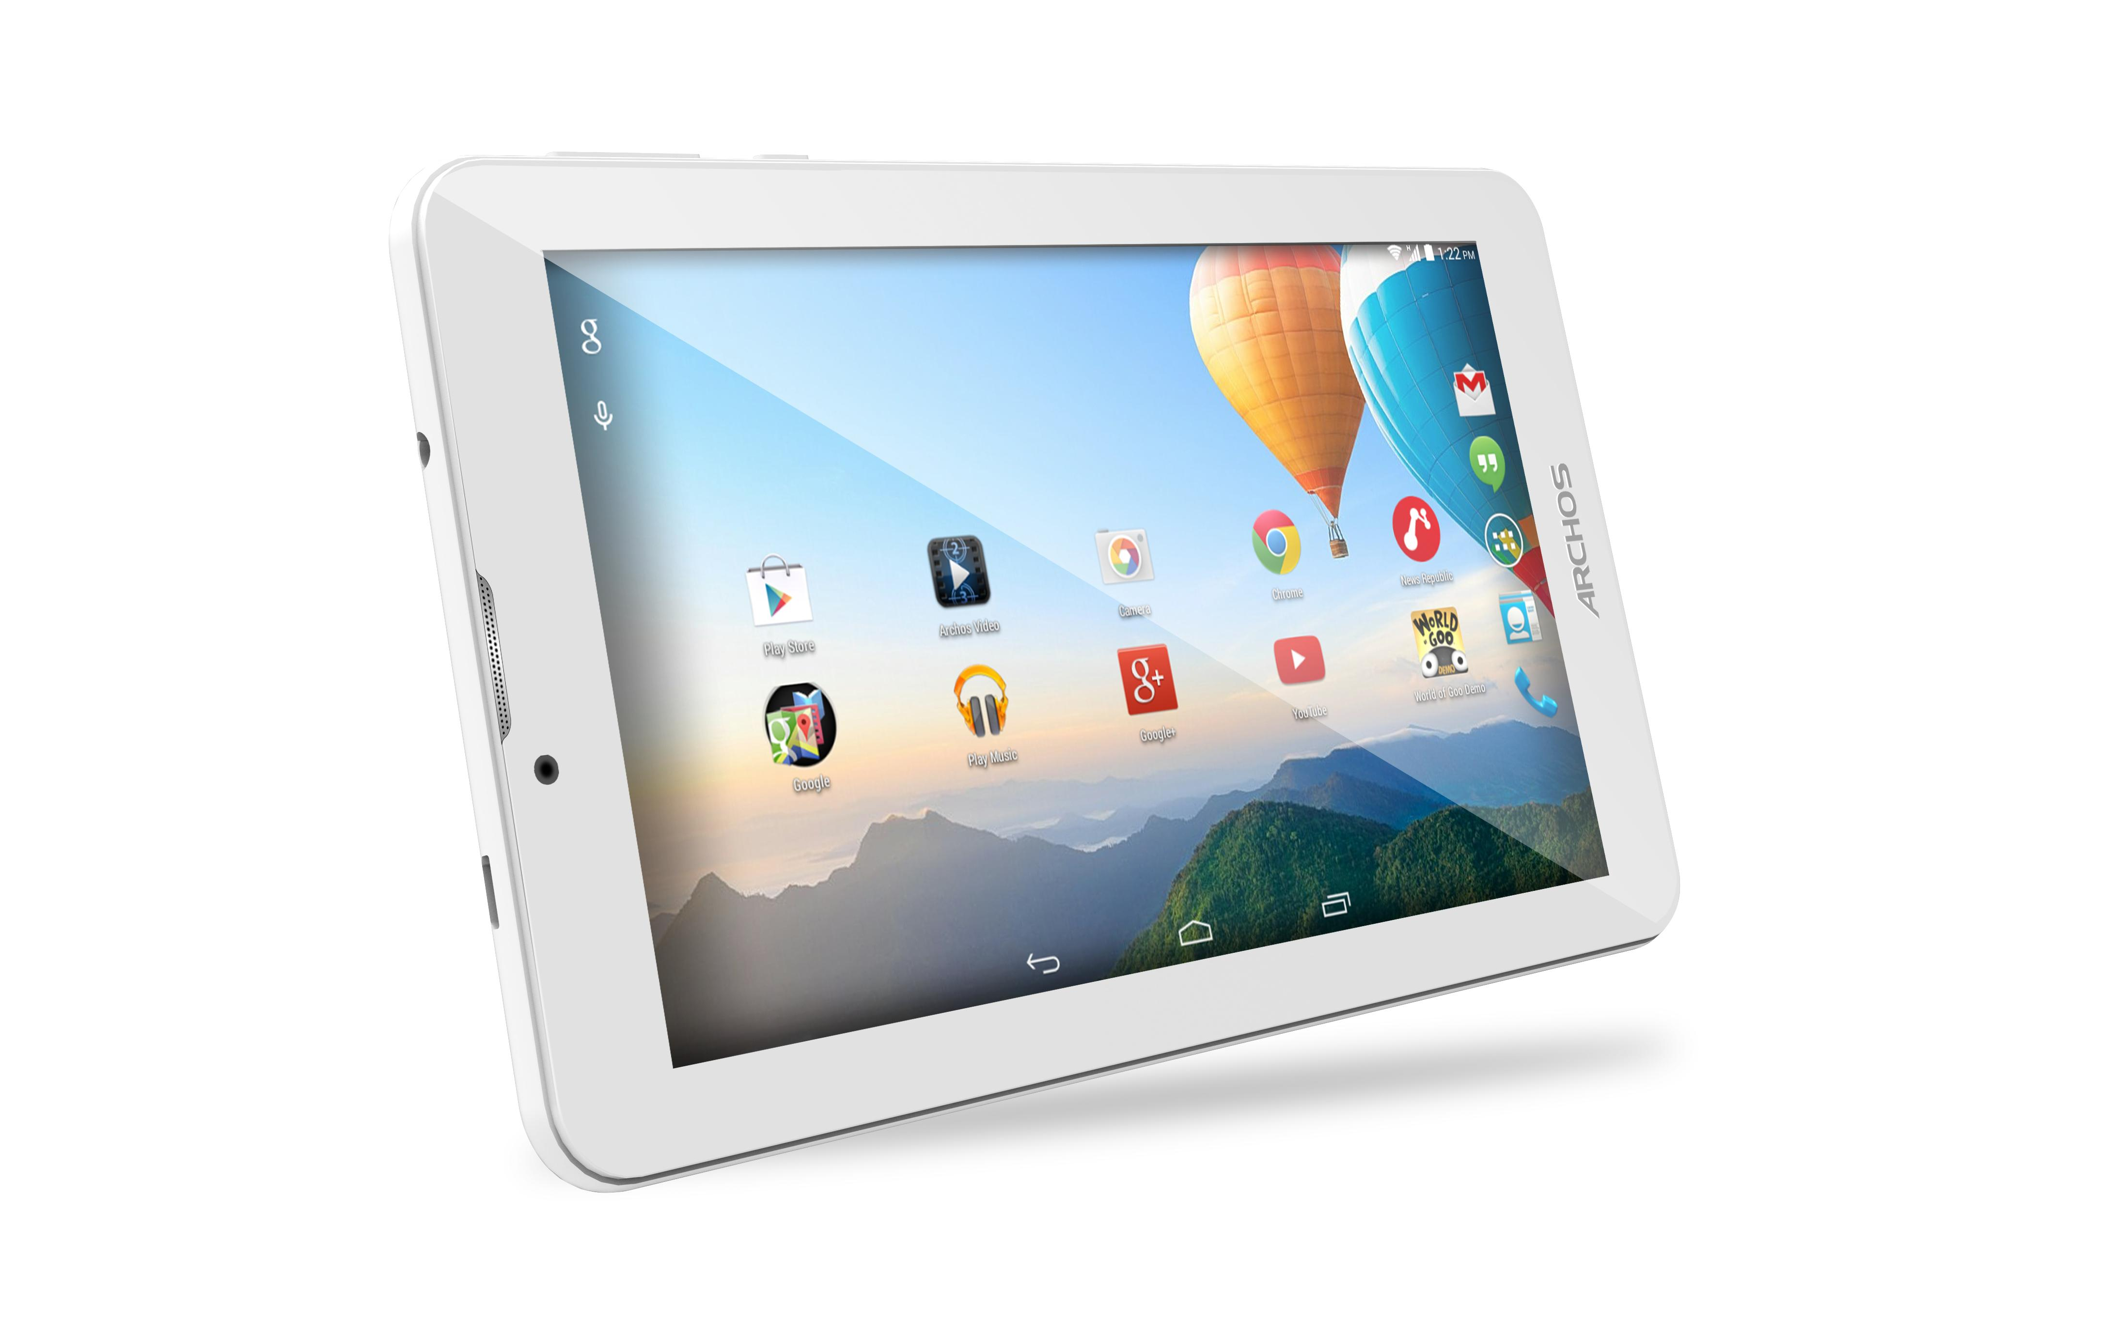
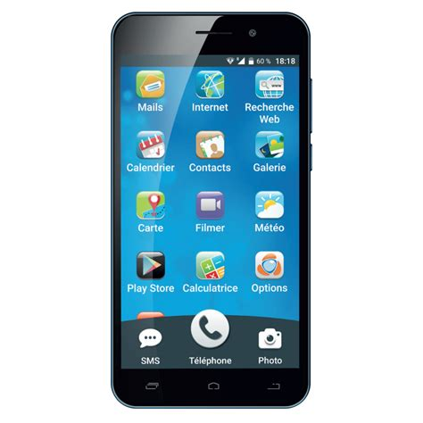
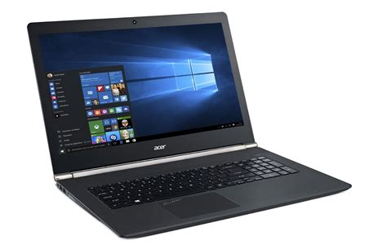
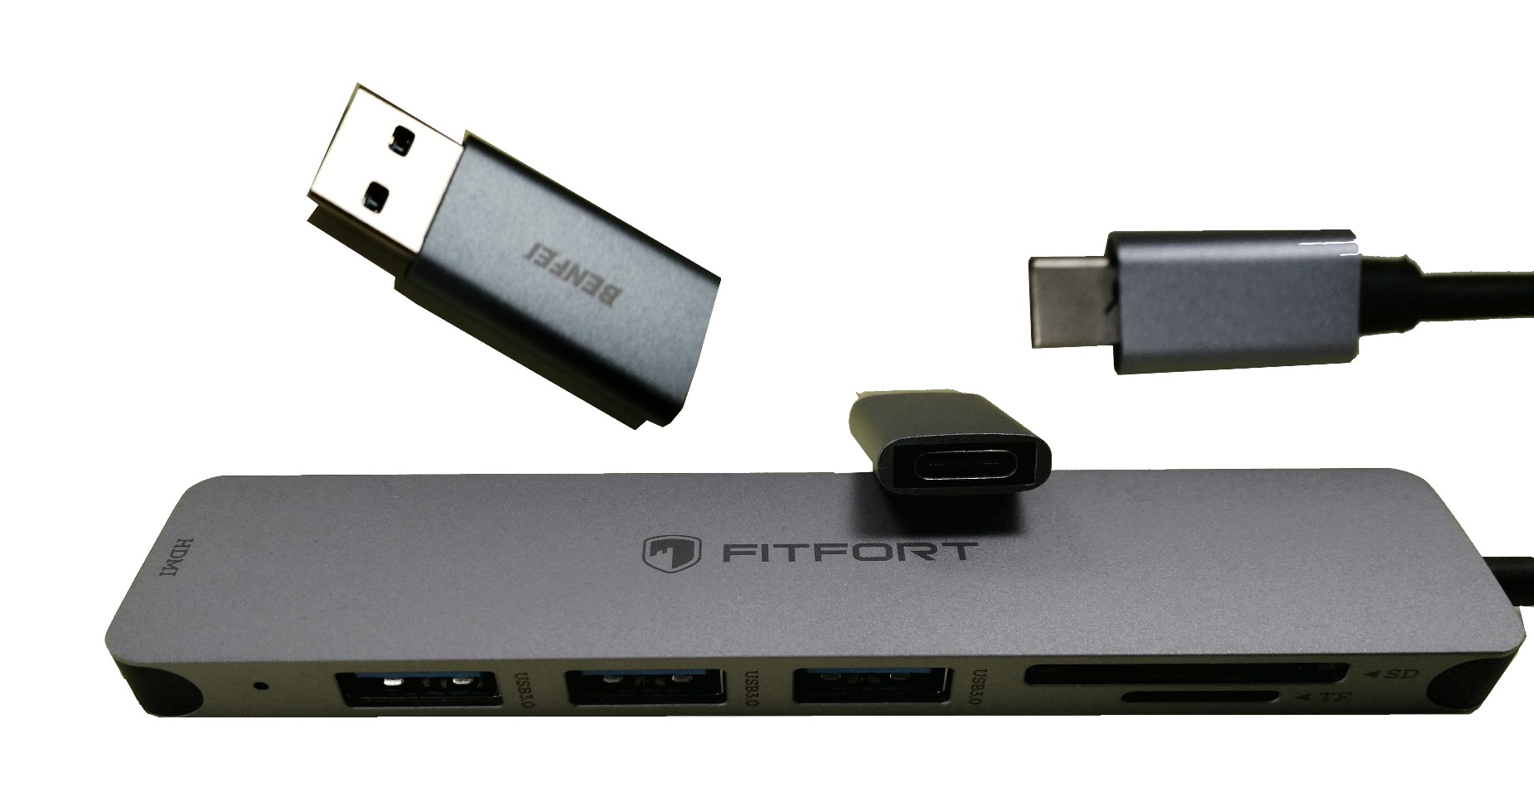
Les outils nécessaires pour la programmation arduino
Le logiciel arduino
Pour téléverser le code commande.
Un ordinateur ou tablette, smartphone
avec une connexion Bluetooth
Ou avec un
usb type C Hub Pro

Slide 11
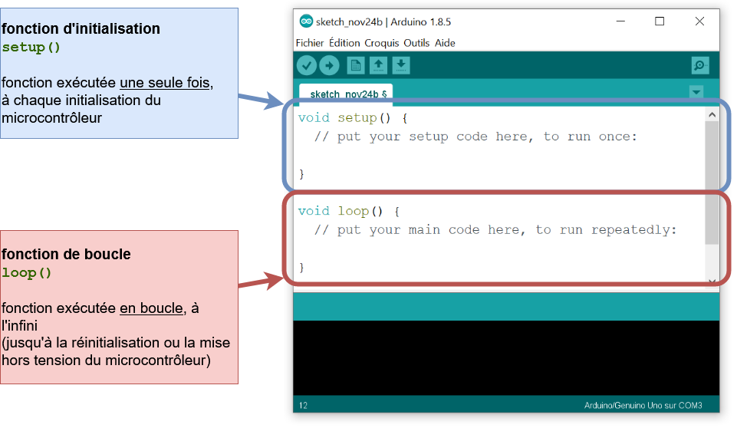
Le principe de la programmation
La programmation, appelée aussi codage, est l'ensemble des activités qui permettent l'écriture des programmes informatiques (utilisés, par exemple, pour les logiciels ou les jeux vidéos).

Slide 12
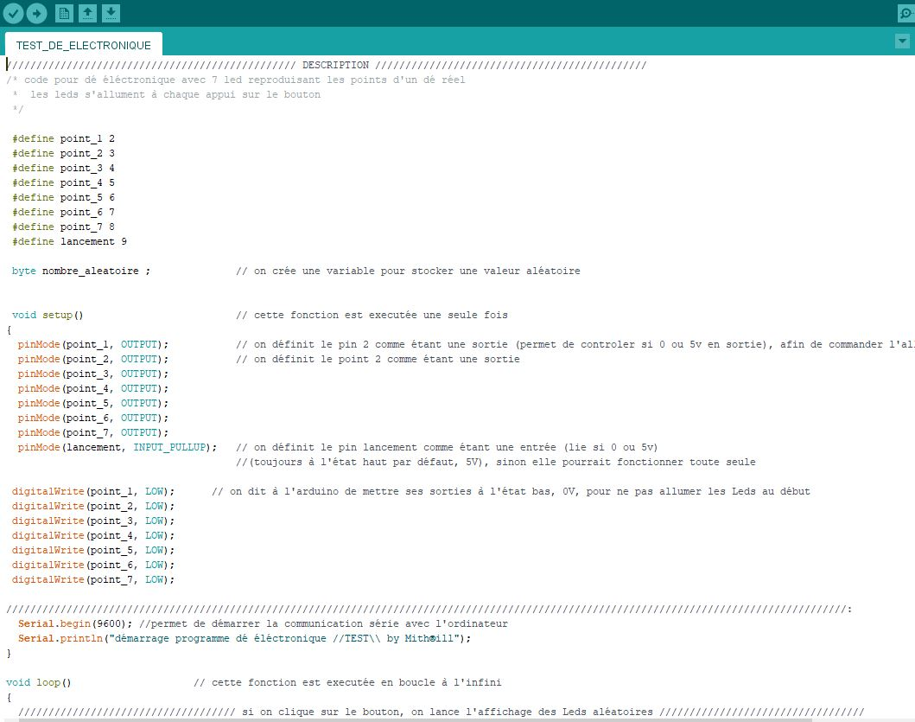
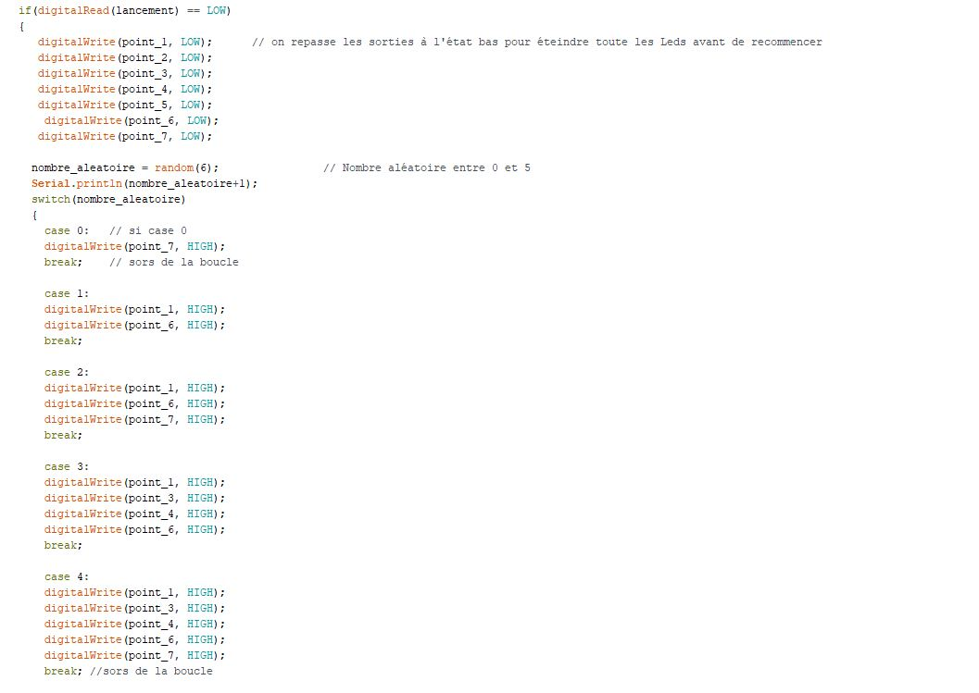
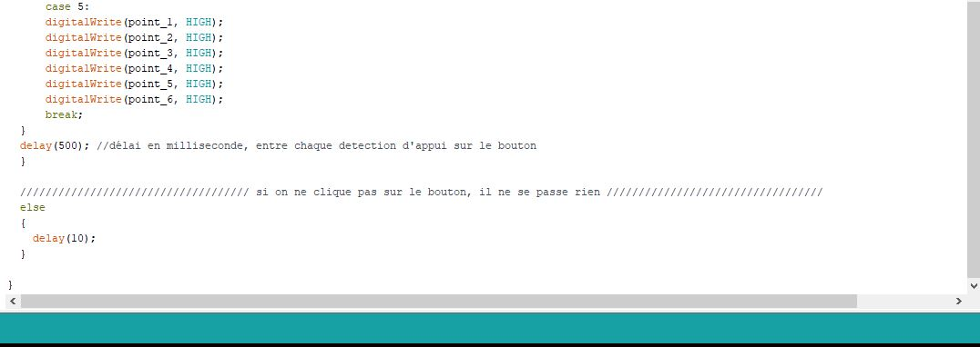
On trouvera le code commande pour cet atelier ici

Slide 13
Les pin 0 et 1 sont utilisés pour communiquer avec le moniteur série et la pin 13 est reliée à la led sur la carte arduino donc mieux vaut éviter de les utiliser !
Les orifices d’une carte arduino se nomment des « pin ».

Slide 14
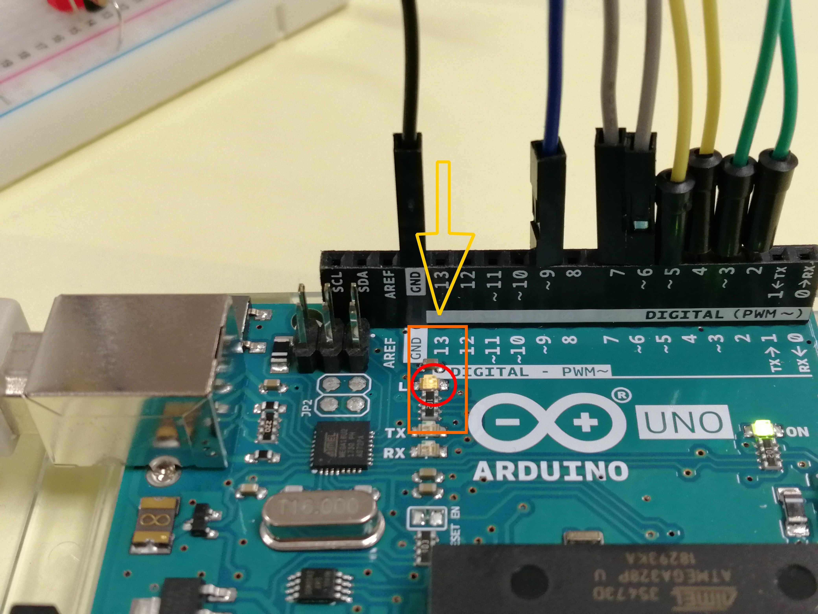
La plupart des cartes Arduino ont une LED intégrée. Sur le modèle UNO, elle est liée au port numérique 13 et elle est orange.

Slide 15
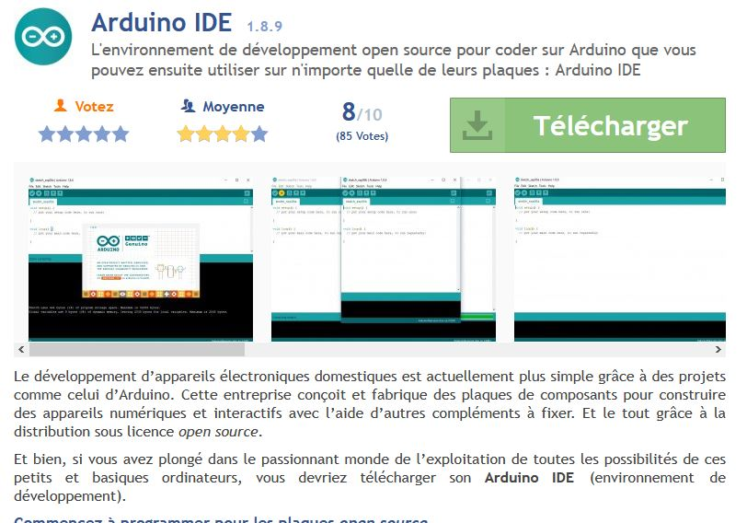
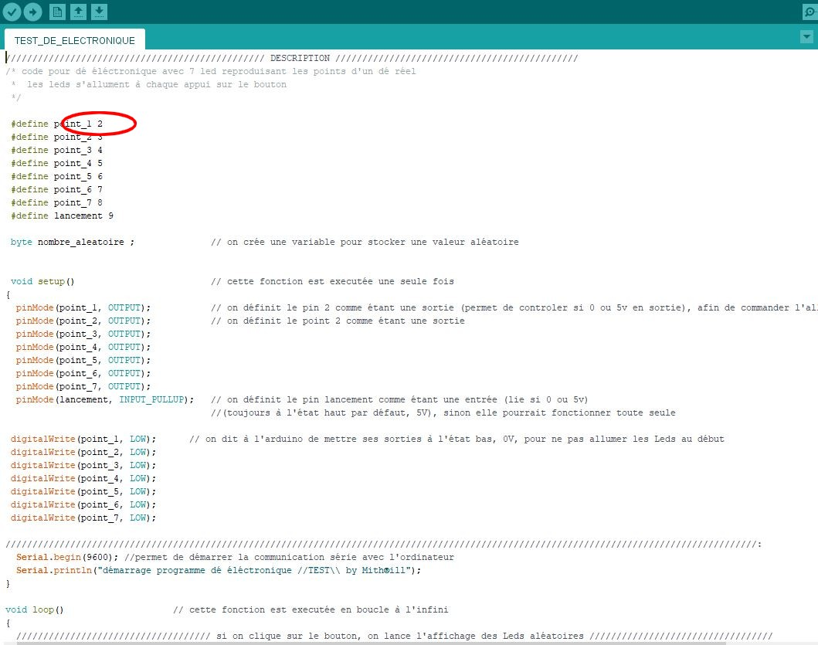
Il faut installer Arduino dans le pc.
Puis, écrire le code.
Pour écrire le scripte du code,
nous allons partir du principe
que le 1 du dé numérique sera
en haut à gauche et sera lié au pin 2,
Le 2 sur le pin 3 etc.
Le bouton poussoir sera sur le pin 9.

Slide 16
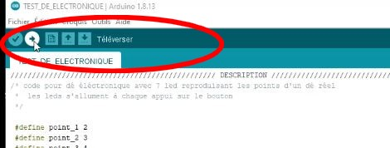
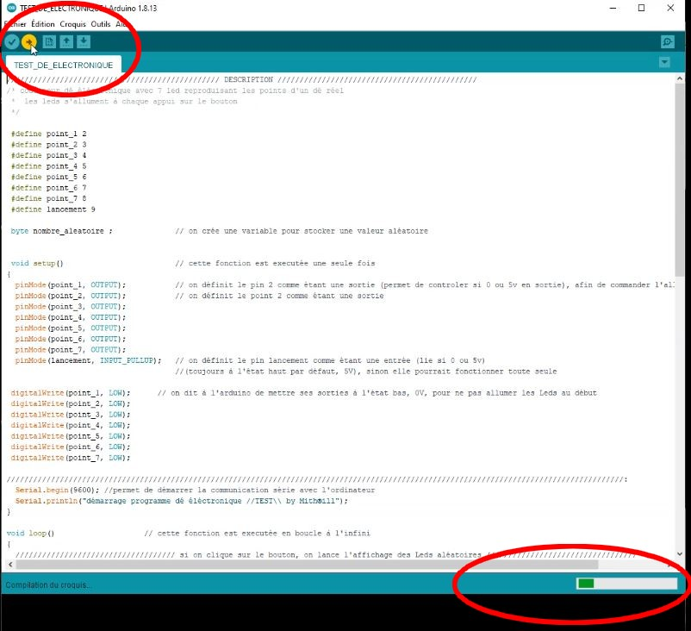
Quand le code est fini, il faut aller sur
la flèche « téléverser » et cliquer dessus.
La flèche devient jaune et le
téléchargement est en cours.

Slide 17
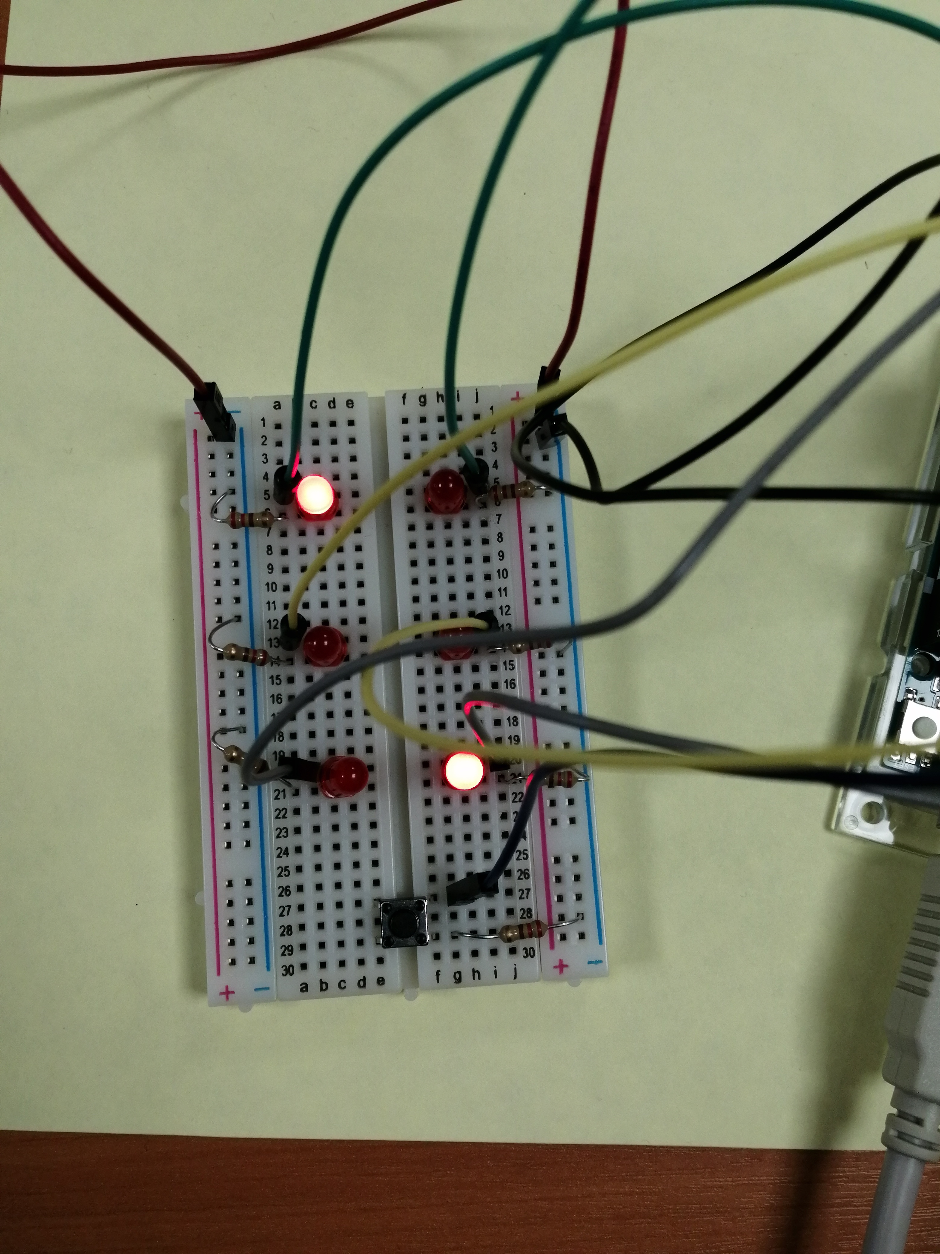
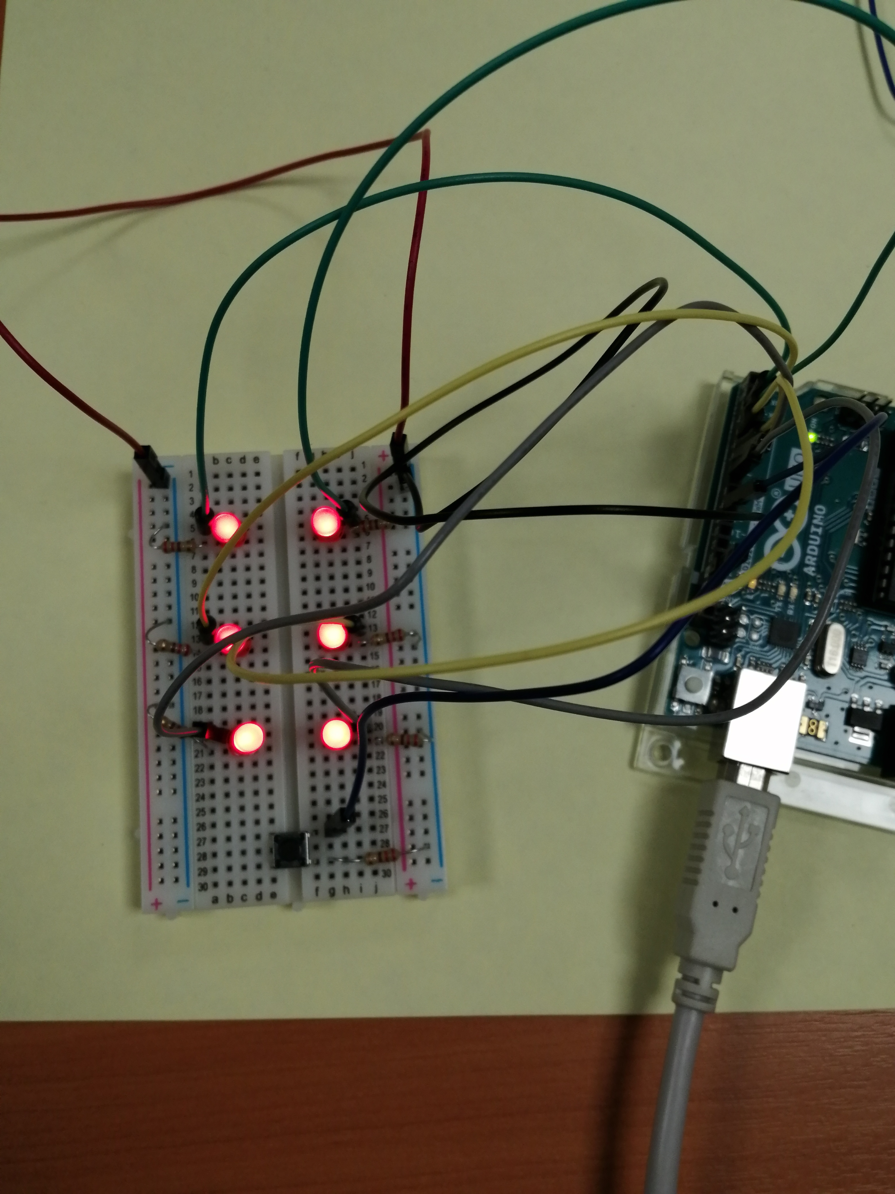
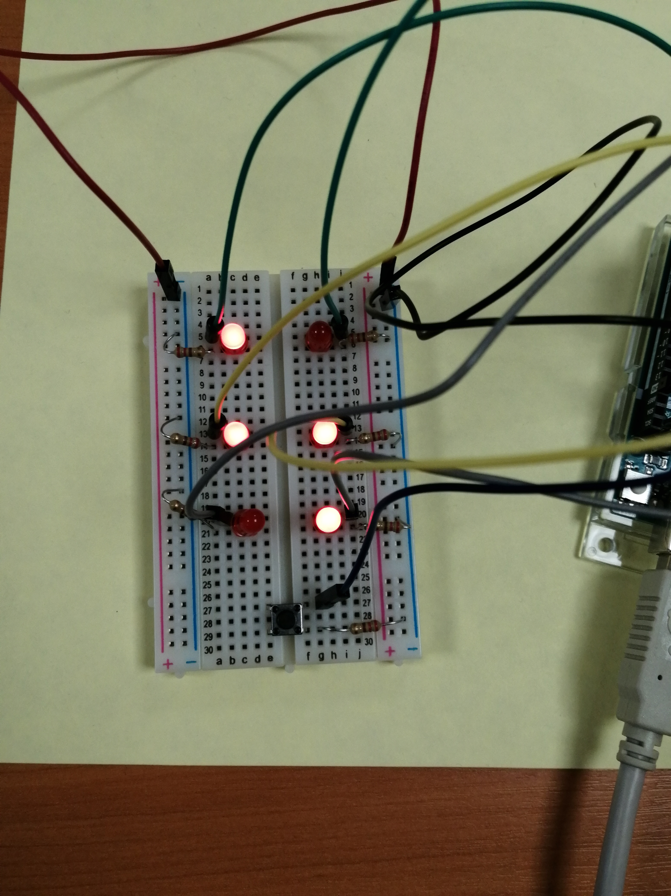
Une fois la programmation téléversée, on teste en appuyant sur le bouton
poussoir et les leds doivent s’allumer aléatoirement.

Slide 18
Le dé numérique est terminé, merci pour votre partcipation.
CRP La Mothe
Laurent REMN
01 Mars 2021

